Slide 1



Ratchapong Tantipantarak

Slide 2


แนะนำผู้สอน

Slide 3
แหล่งอ้างอิง & เครื่องมือ
Marksheet.io (selected)
https://marksheet.io/
W3Schools
https://www.w3schools.com/html/
MDN HTML Element
https://developer.mozilla.org/en-US/docs/Web/HTML/Element
HTML Specification (Origin)
https://html.spec.whatwg.org/
TOOLS
- Jsitor : https://jsitor.com
- StackBlitz : https://stackblitz.com/
Notes:
- CodeSandbox : https://codesandbox.io/

Slide 4


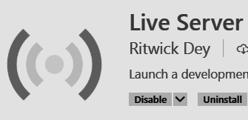
เครื่องมือ / โปรแกรม
Web Browser
ดาวน์โหลดได้ที่
https://www.google.com/chrome/
Source Code Editor (IDE)
ดาวน์โหลดได้ที่
https://code.visualstudio.com/download

Slide 5
รู้จักกับ WWW
www, http, html, web site, web browser

Slide 6
ที่มาของ WWW (html, http…)
- จากระบบ Internet (TCP/IP)
- USA. ต้องการเครือข่ายที่ทำลายได้ยาก (multi-routing)
- ARPANET
- ให้ 4 ม.ดังลองก่อน (4 Nodes of Arpanet)
- เลยใช้เป็นเครือข่ายแลกเปลี่ยนความรู้ (นักวิจัยชอบ)
- มีเอกสาร-วิจัยแชร์อยู่มากมาย แต่เรียกใช้ได้ยาก
** เนื่องจากระบบเก็บเอกสารที่แตกต่างของแต่ละมหาลัย
- ทางยุโรป คือ CERN ใช้ Internet ด้วย (มีปัญหาเดียวกัน..)
ในปี 1989, Tim-Berners-Lee เสนอวิธีแก้ปัญหาการเรียกดูเอกสารจากระบบที่หลากหลายด้วย โดยใช้ HyperText มาเชื่อมโยงเอกสาร เรียกระบบนี้ว่า
World-Wide-Web
ระบบจัดการเอกสารของ Internet ในยุคนั้น
- Archie : finding files
- Gopher : finding resources by menu
- Verocina : Gopher as search engine
- WAIS : searching for text
- WWW :
browsing with hypertext

Slide 7
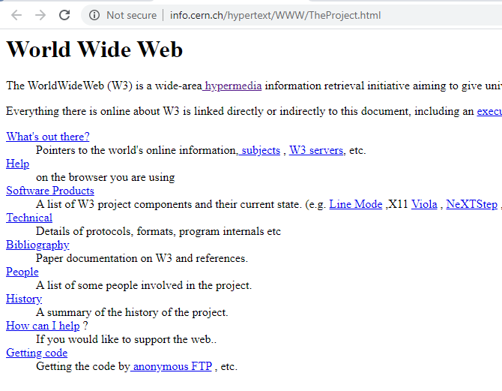
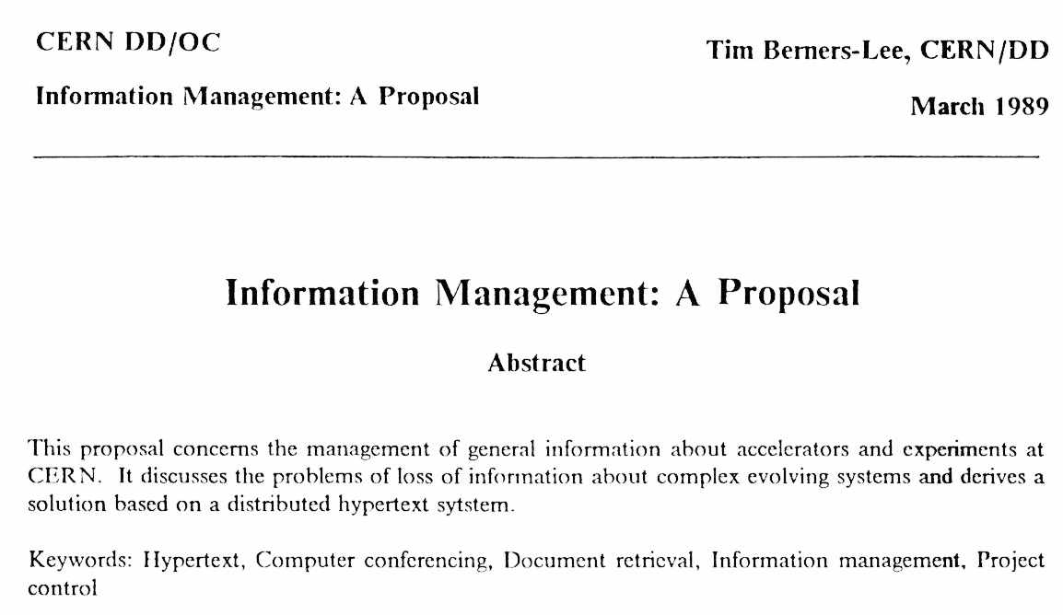
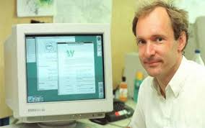
Website แรกของโลก
เอกสาร Proposal
เพื่อเสนอระบบต้นแบบของ WWW
โดย Tim Berners-Lee ที่ CERN
http://info.cern.ch/hypertext/WWW/TheProject.html

Slide 8

HTML & WWW ทำงานอย่างไร

Slide 9
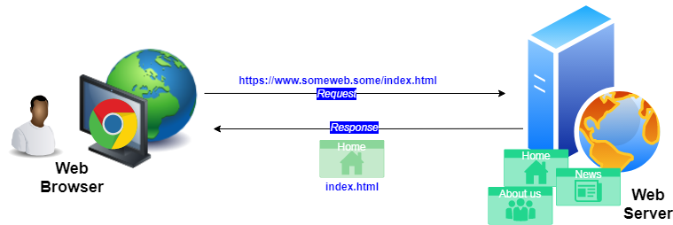



html คือไฟล์เอกสารของระบบ World Wide Web
จุดมุ่งหมายของระบบ WWW
เพื่อรวมระบบเอกสาร(ทางวิชาการ) ให้มีรูปแบบเดียวกัน และอ้างอิงถึงกันได้ง่าย
HTML : ไฟล์เอกสารที่สามารถจัดรูปแบบและมี Link ไปสู่เอกสารอื่นได้
URL : ระบุตำแหน่งที่เก็บเอกสาร (local / Internet)
HTTP : รูปแบบวิธีการรับ-ส่ง(Protocol) ข้อมูล (HTML)
HTTP flow
https://www.catchpoint.com/blog/http-transaction-steps

Slide 10
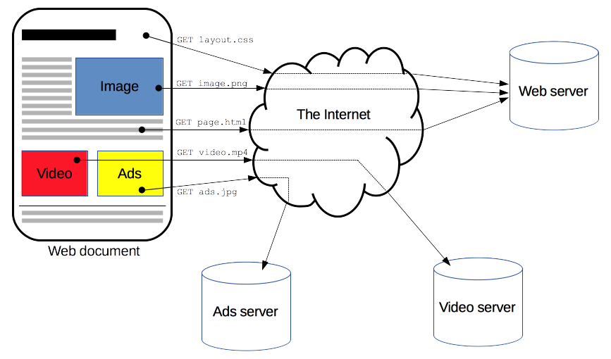
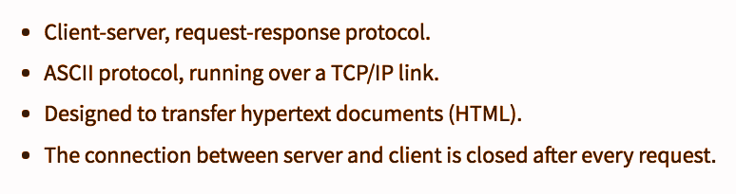
HTTP
ที่มาของ HTTP
https://developer.mozilla.org/en-US/docs/Web/HTTP/Overview

Slide 11
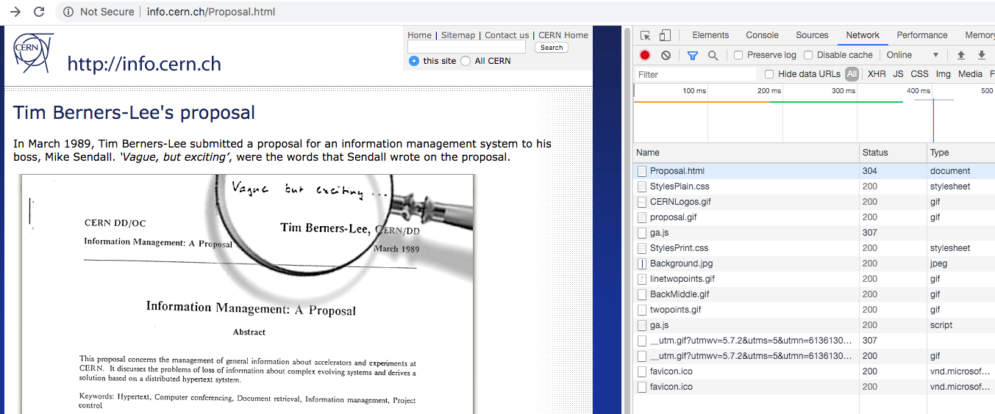
Lab1 : HTTP
1. ทดสอบเข้า web : http://info.cern.ch/Proposal.html
แล้วดูกระบวนการทำงานผ่าน Chrome Developer Tools - Networks
** ลองเข้า inspect เว็บอื่นๆ เพื่อทำความคุ้นเคยกับ HTTP request / response

Slide 12
Web Application Architecture

Slide 13
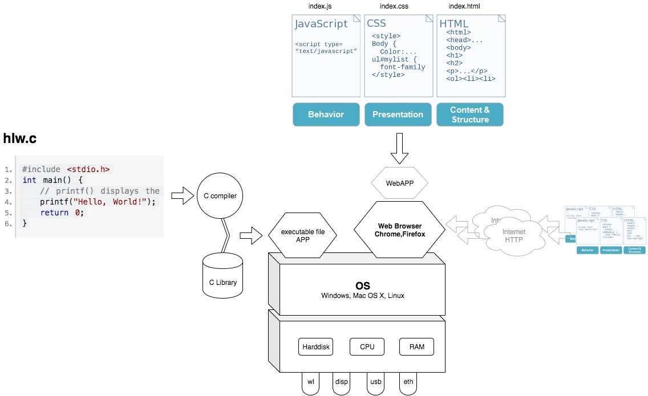
Legacy App vs. Web App
Legacy App
Web Server

Slide 14
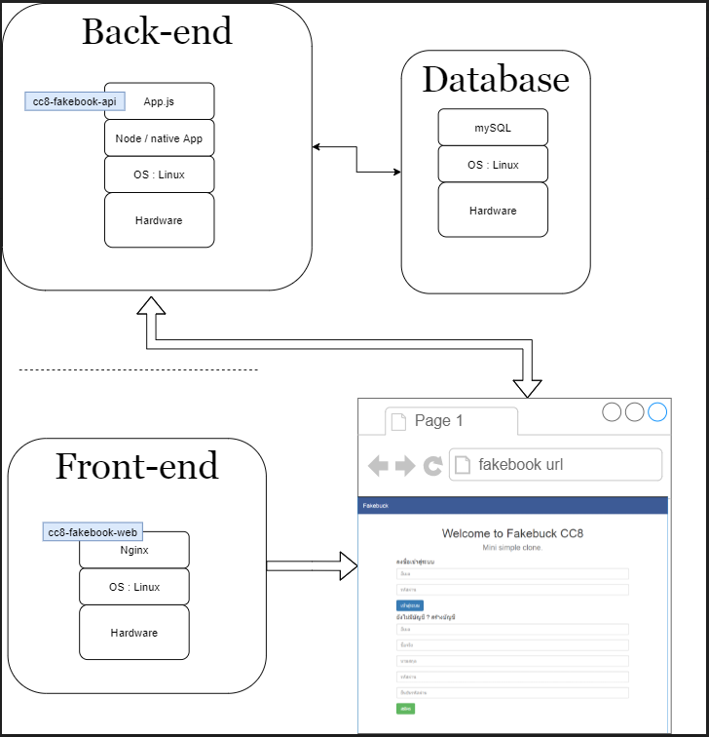
Web Application (deployment view)

Slide 15
HTML

Slide 16
HT+ML คือ
HyperText
เอกสาร(ไฟล์)ที่สามารถสร้าง link เพื่อเปิดเอกสารอื่นที่เกี่ยวข้องได้
Markup Language
- ภาษาเพื่อกำกับหรืออธิบายเนื้อหาแต่ละส่วน
ตัวอย่างของภาษาที่เป็น Markup language
“HTML ใช้ “Tags” และ “Attributes”

Slide 17
โครงสร้างของ HTML
<html>
<head>
<title>ข้อความบน title/tab bar</title>
</head>
<body>
<...>
<...>
</body>
</html>
ตัวพิมพ์ใหญ่-เล็กมีค่าเท่ากัน
เช่น
<html>
<HTML>
<HtMl>
ทั้ง 3 tag ถือว่าใช้ได้เหมือนกัน

Slide 18
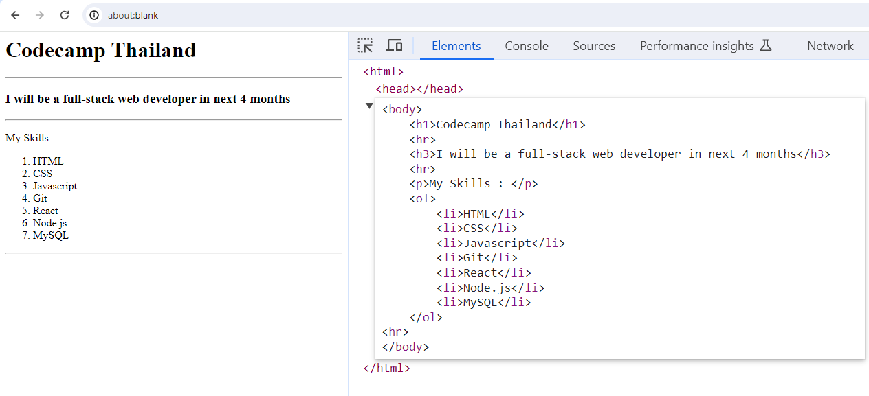
Hands-on : ใช้ Chrome dev tools เขียน HTML
Notes:
<body>
<h1>Codecamp Thailand</h1>
<hr>
<h3>I will be a full-stack web developer in next 4 months</h3>
<hr>
<p>My Skills : </p>
<ol>
<li>HTML</li>
<li>CSS</li>
<li>Javascript</li>
<li>Git</li>
<li>React</li>
<li>Node.js</li>
<li>MySQL</li>
</ol>
<hr>
</body>

Slide 19
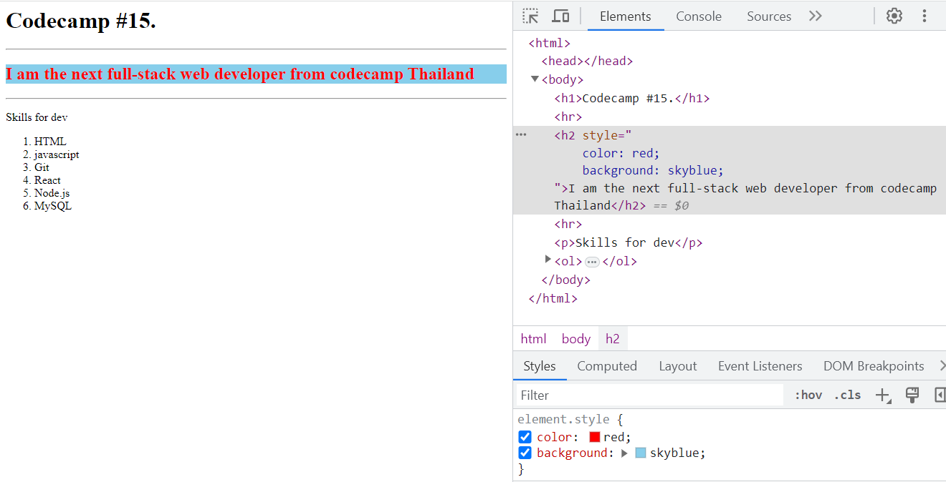
Hands-on : ใช้ Chrome dev tools เขียน CSS

Slide 20
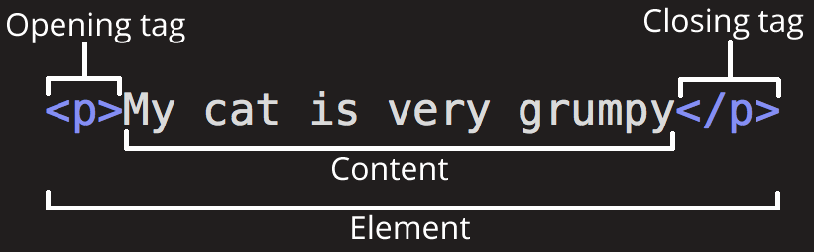
โครงสร้างของ HTML Element / Tag
Credit & References :
https://developer.mozilla.org/en-US/docs/Learn/HTML/Introduction_to_HTML/Getting_started

Slide 21
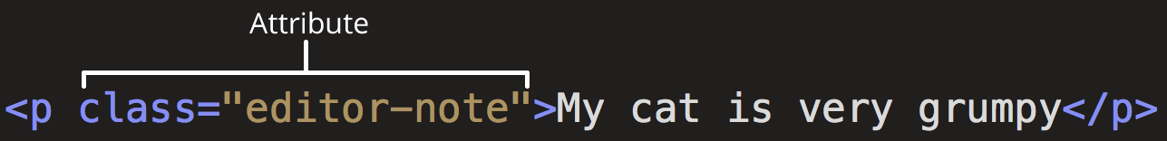
HTML Element - Tag & Attribute
Key
Value
ใช้ได้ทั้ง single quote และ double quote
<p class="editor-note">
หรือ
<p class='editor-note'>
Credit & References :
https://developer.mozilla.org/en-US/docs/Learn/HTML/Introduction_to_HTML/Getting_started

Slide 22
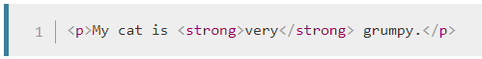
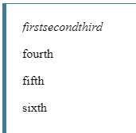
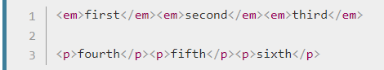
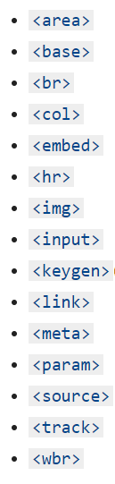
Element (Nest, Inline, Empty)
Nesting (ซ้อนแบบ parent-child)
Inline และ block element
Empty element (ไม่มี tag ปิด)
Credit & References :
https://developer.mozilla.org/en-US/docs/Learn/HTML/Introduction_to_HTML/Getting_started
https://developer.mozilla.org/en-US/docs/Glossary/Empty_element

Slide 23
Comment Tag
<html>
<head>
<title>Any Title</title>
</head>
<body>
<...>
<...>
<!--
ส่วนนี้คือ comment
ซึ่ง Web Browser จะไม่สนใจ
-->
<...>
<...>
</body>
</html>

Slide 24
W3Schools.com
Hands-on

Slide 25
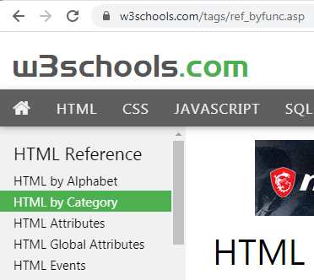
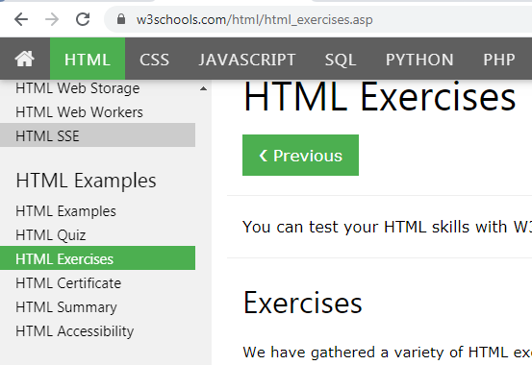
การใช้งานไซต์ : w3schools.com/html
Search ด้วย google
ใช้ Keyword : ‘w3schools <ชื่อแท็ก>’
HTML Exercise
HTML Reference

Slide 26
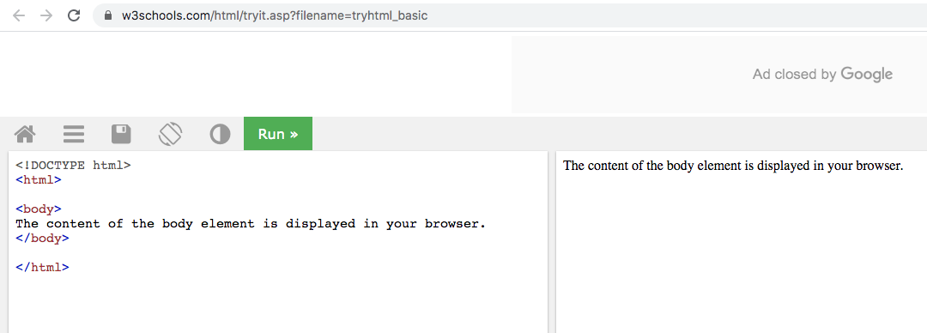
การใช้ Tryit-editor
ใช้ทดสอบ code : html / css / javascript
https://www.w3schools.com/html/tryit.asp?filename=tryhtml_basic

Slide 27
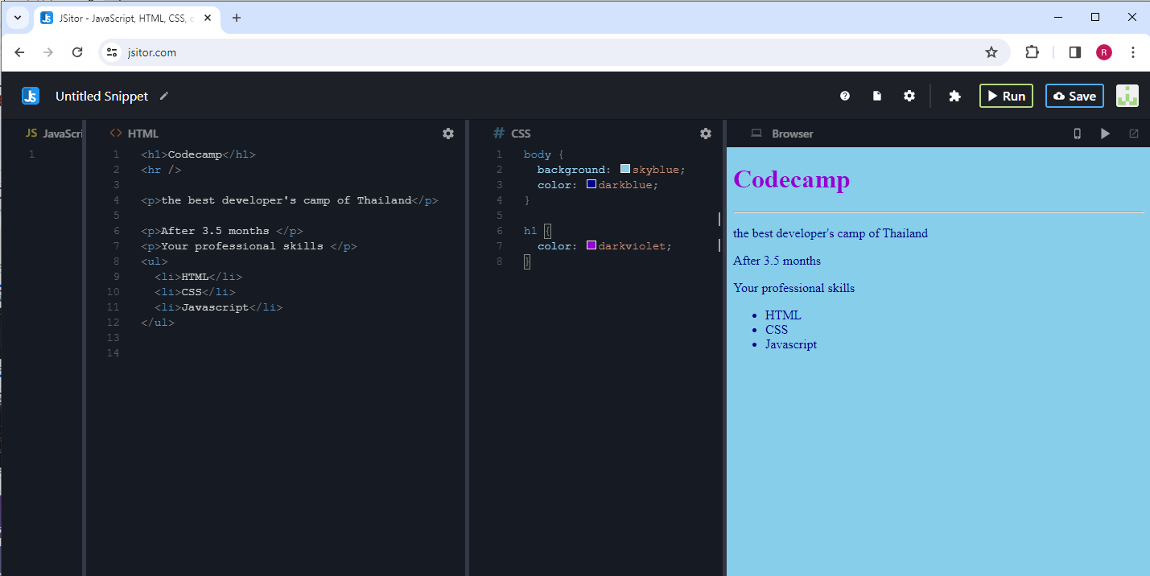
ทดสอบใช้ jsitor.com

Slide 28
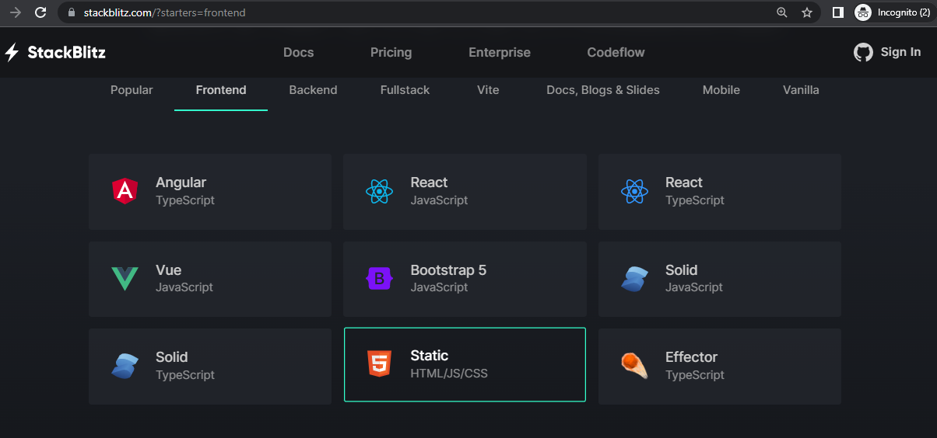
ทดสอบใช้ StackBlitz.com

Slide 29
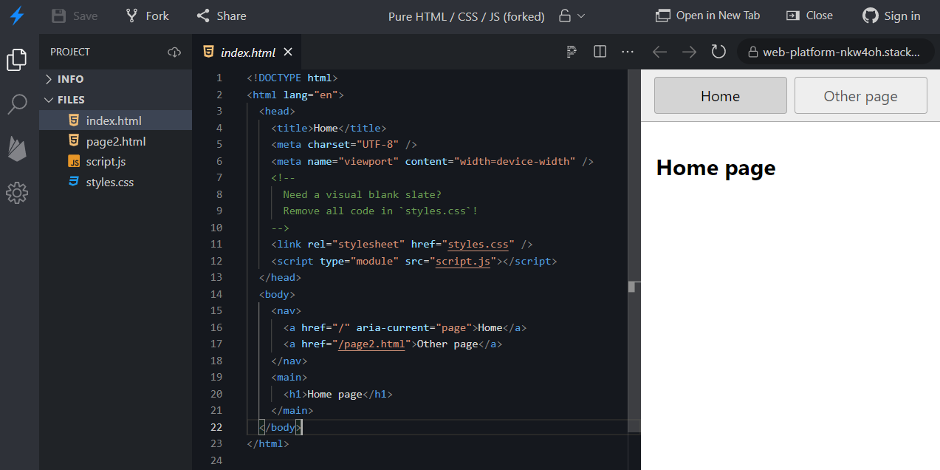
default web project (StackBlitz)

Slide 30
Start..
Web project

Slide 31
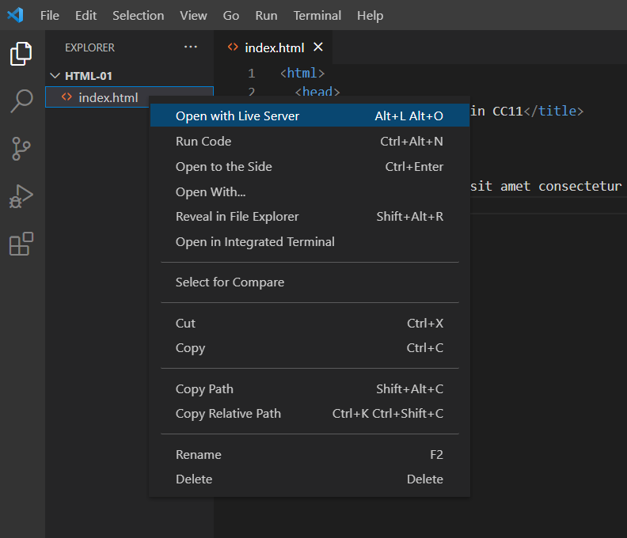
เริ่ม Web project
1. สร้างโฟลเดอร์สำหรับ project
2. เปิดโฟลเดอร์นั้นใน VSCode
3. สร้างไฟล์ index.html เพื่อเป็นไฟล์เริ่มต้น
4. ลงมือใส่ code ของ html (+ css + js) ตามลำดับ
* save ไฟล์ก่อน preview
5. ดูผล run ผ่าน Live Server
(Live Server จะจำลองตัวเป็น Web Server เพื่อส่งไฟล์ html นั้นไปแสดง ที่ Web Browser ตามที่ browser request)

Slide 32
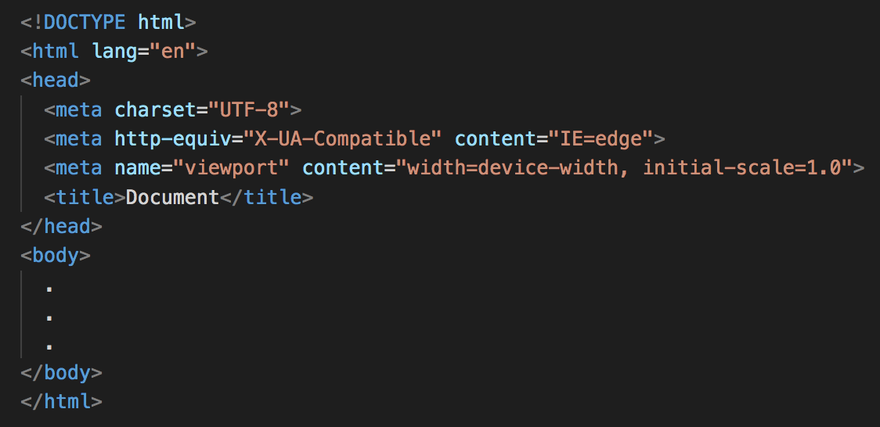
HTML default structure
ให้ browser ใช้ตัว render ที่ทันสมัยที่สุด
read more..
ภาษาหลักที่ใช้ใน page นี้
read more..
ระบุ character set ที่ใช้
read more..
ถ้าเป็น IE ให้ใช้ ver. ไหน ทำการ render
read more..
เพื่อเตรียมการทำ responsive ที่ถูกต้อง
read more..

Slide 33
การอ้างอิง location
/ คือ โฟลเดอร์ราก (root ของ website)
เช่น /images
คือ โฟลเดอร์ image ที่อยู่ใน root directory (/)
../ คือ โฟลเดอร์ลำดับบน
เช่น ../../menu.html
คือ ไฟล์ menu.html ที่อยู่ในโฟลเดอร์ที่ย้อนขึ้นไป 2 ลำดับ
./ คือ โฟลเดอร์ปัจจุบัน
เช่น ./friend.html
คือ ไฟล์ friend.html ที่อยู่ในโฟลเดอร์เดียวกัน (กับไฟล์ html ตัวปัจจุบัน)

Slide 34
Tags HTML
ที่ควรรู้จัก

Slide 35
Tag ที่ควรรู้จัก
Text
https://www.w3schools.com/html/html_headings.asp
https://www.w3schools.com/html/html_paragraphs.asp
https://www.w3schools.com/html/html_formatting.asp
ตัวอักษรพิเศษ
https://www.w3schools.com/html/html_entities.asp
https://www.toptal.com/designers/htmlarrows/symbols/
https://www.w3schools.com/charsets/default.asp
List
https://www.w3schools.com/html/html_lists.asp
Link
https://www.w3schools.com/html/html_links.asp
Image
https://www.w3schools.com/html/html_images.asp
** แนะนำ Site รูปภาพ
https://picsum.photos/200/300
Table
https://www.w3schools.com/html/html_tables.asp
Form
https://www.w3schools.com/html/html_forms.asp
** test html form **
http://jkorpela.fi/forms/testing.html
Block & inline ( <div> / <span> )
https://www.w3schools.com/html/html_blocks.asp
Style (CSS internal)
https://www.w3schools.com/html/html_styles.asp
https://www.w3schools.com/html/html_colors.asp

Slide 36
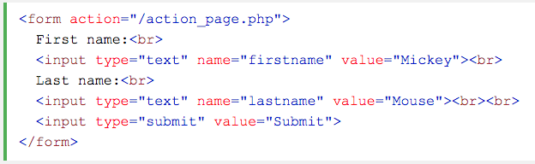
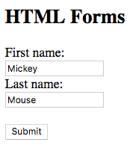
HTML Form
Form เป็น UI เพื่อรับ input จาก html ส่งให้ server หรือ script ประมวลผล
*** โดย attribute ที่สำคัญคือ name และ value ***
name
value
ข้อมูลที่ส่งเมื่อกดปุ่ม submit คือ
firstname = “Mickey”
lastname = “Mouse”
** script ที่รับข้อมูลนี้ไปทำงานต่อคือ /action_page.php **
Credit & References :
https://www.w3schools.com/html/html_forms.asp

Slide 37
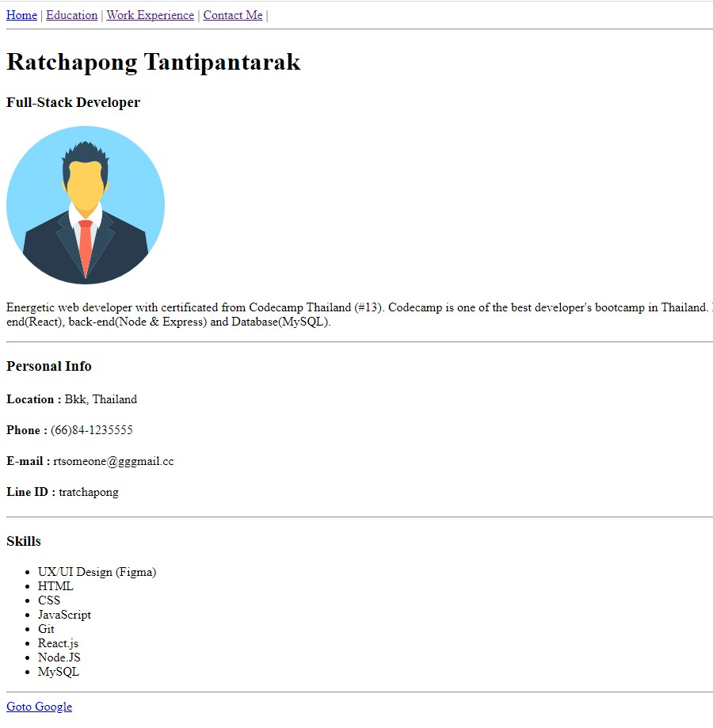
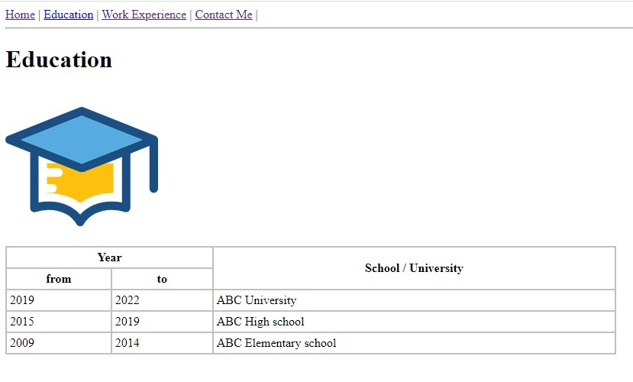
Homework #1 ( 1 / 2 )
กำหนดส่ง : Wed, 23 Apr 25
ส่งงานผ่าน github.io
สร้าง website MyResume ⇒ 4 pages : Home, Education, Work, Contact
index.html
education.html

Slide 38
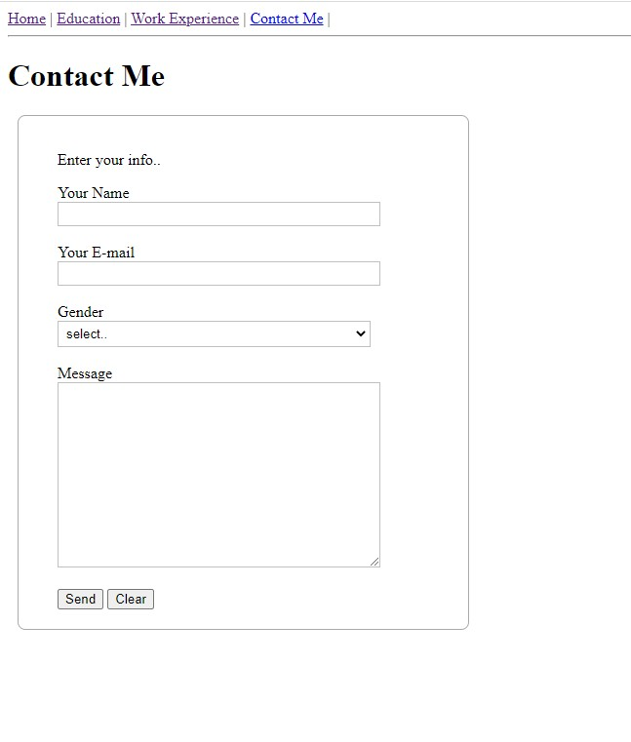
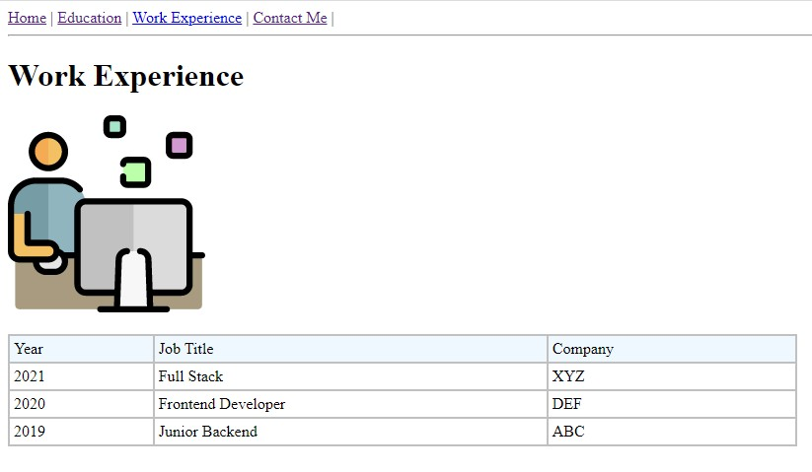
Homework #1 ( 2 / 2 )
สร้าง website MyResume ⇒ 4 pages : Home, Education, Work, Contact
contact.html
work.html

Slide 39

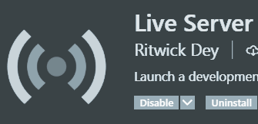
Prepare Tools (VSCode : IDE)
IDE (Integrated Development Environment)
คือ Text Editor ที่ใช้เขียน Code โดยมีเครื่องมือและสิ่งอำนวยความสะดวกต่างๆ ที่ช่วยในการพัฒนาโปรแกรมมาพร้อมในตัว
VSCode คือ IDE ตัวหนึ่งที่ได้รับความนิยมสูงในการเขียน Code เนื่องจาก
- Microsoft เป็นผู้พัฒนา
- มี Extension support เป็นจำนวนมาก
- Open source และ ฟรี!!!
** Visual Studio ≠ Visual Studio Code **
https://visualstudio.microsoft.com/
ปฏิบัติ
1. ติดตั้ง VSCode จาก https://code.visualstudio.com/Download
2. ติดตั้ง Extension : Live Server
+

Slide 40
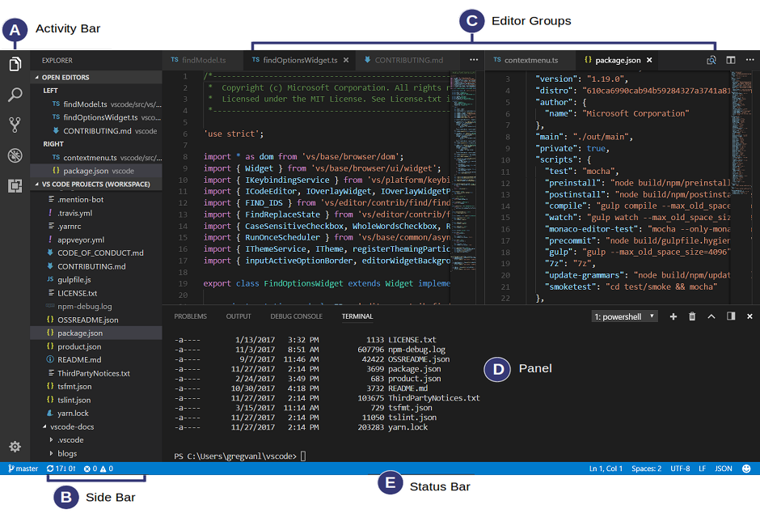
หน้าจอ VSCode

Slide 41
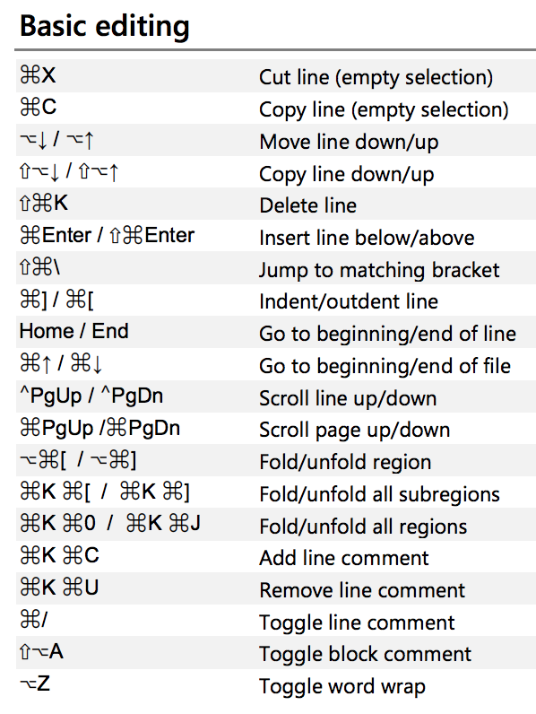
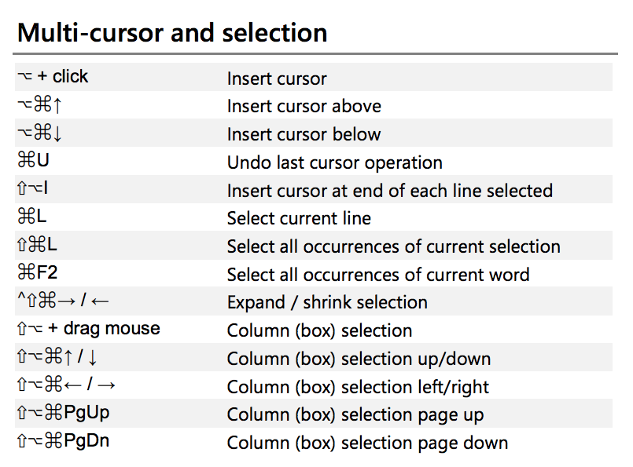
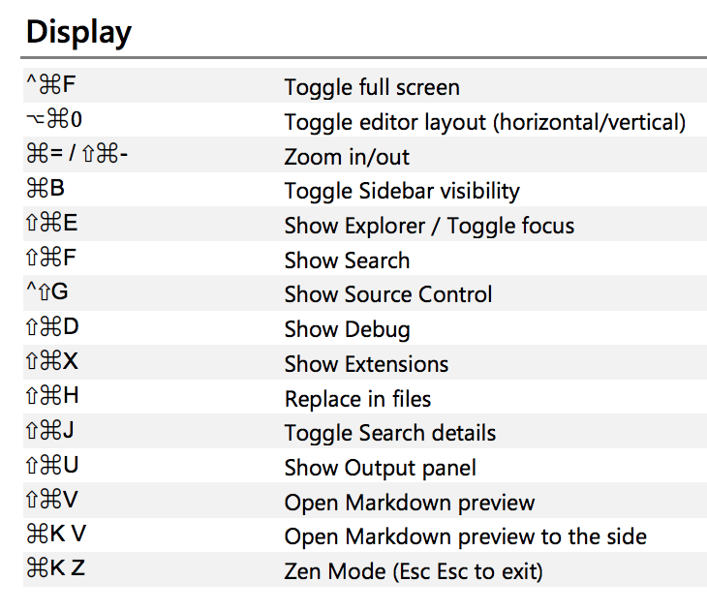
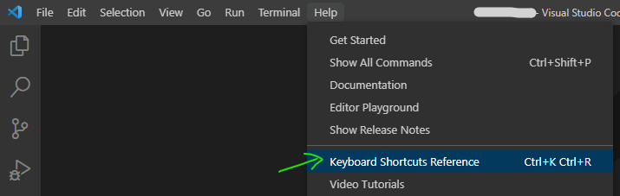
ปุ่มคีย์ลัดที่ใช้บ่อยใน VSCode (Mac)

Slide 42
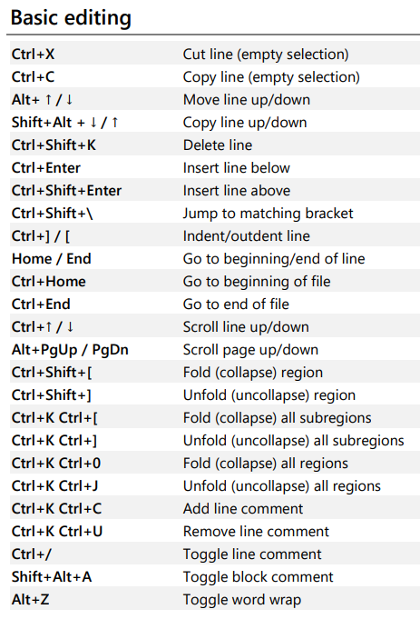
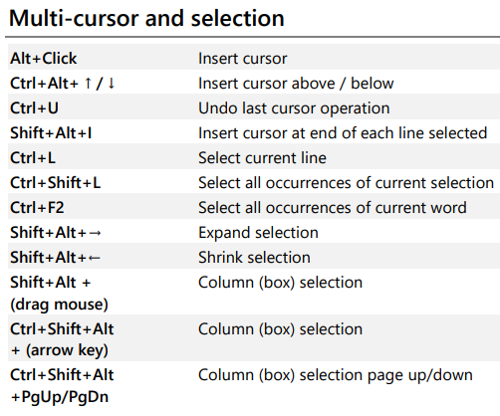
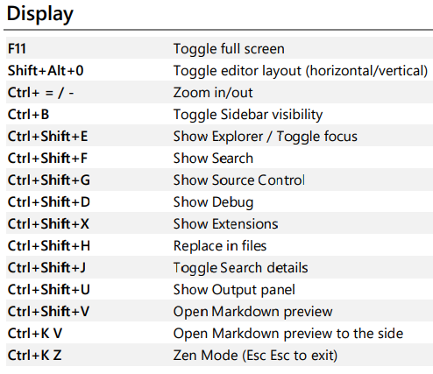
ปุ่มคีย์ลัดที่ใช้บ่อยใน VSCode (Windows)

Slide 43
How to layout (CSS)
- Block vs. Inline
- Box-model
- Div as “Container”
- Inline-Block / Float (column)

Slide 44
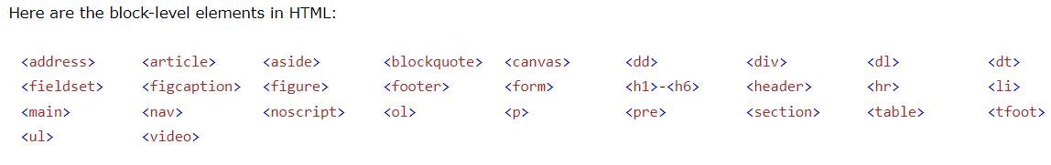
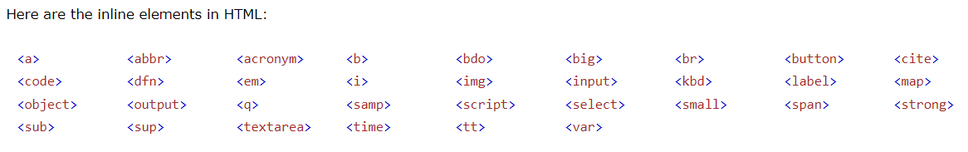
Block vs. Inline
https://www.w3schools.com/html/html_blocks.asp
Block Element : Always start a new line..
Inline Element : Does not start a new line..

Slide 45
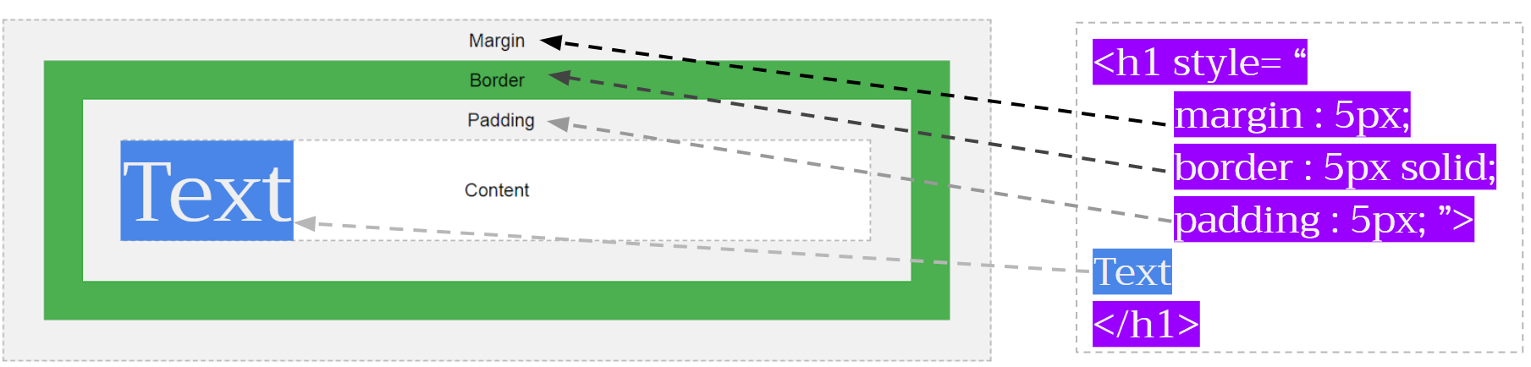
Box Model
https://www.w3schools.com/css/css_boxmodel.asp
Width
Height
Margin
Border
Padding
Box-sizing
content-box
border-box

Slide 46
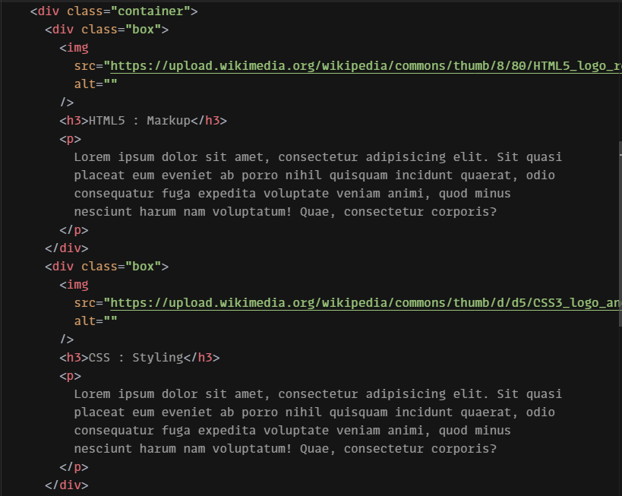
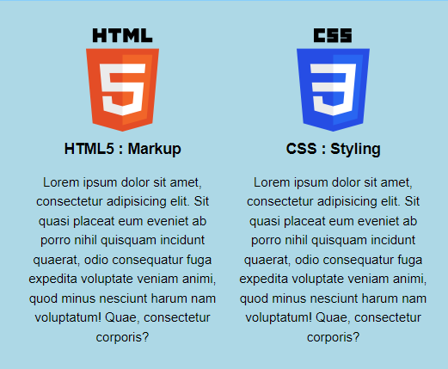
Div as “Container”
container
box
box

Slide 47
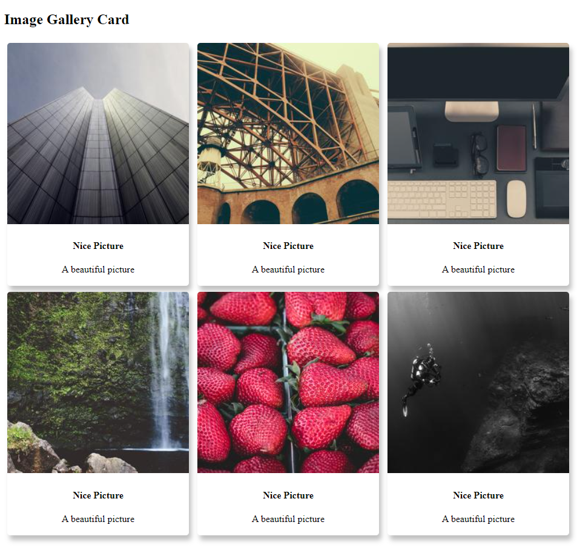
CSS (Div Container)

Slide 48
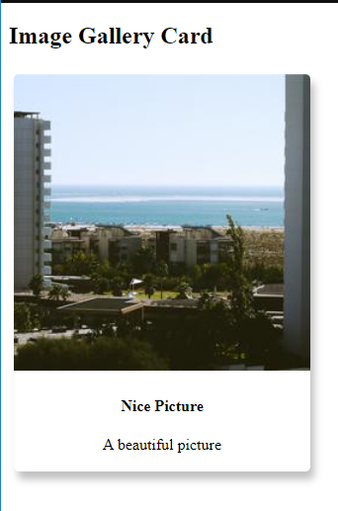
CSS (Div Container)
Card
img
container

Slide 49
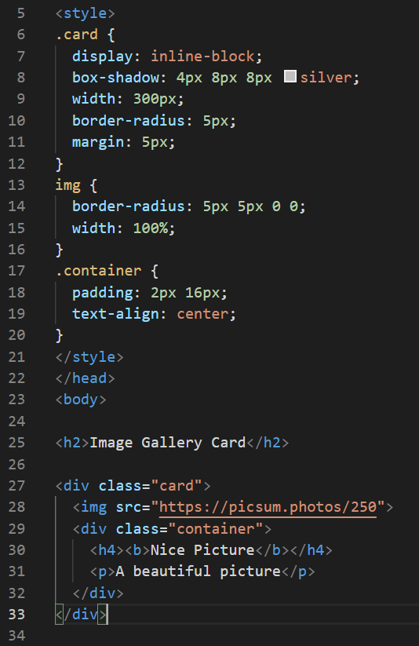
CSS (Div Container)

Slide 50
CSS (Div Container)

Slide 51
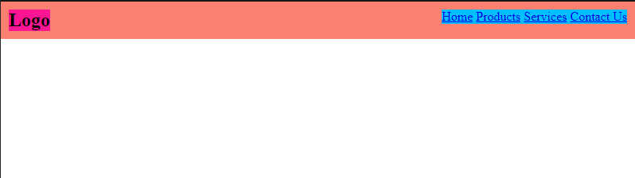


การจัด layout ด้วย float

Slide 52


Float-clear layout

Slide 53


หน่วย(Unit) ที่ใช้ใน HTML-CSS
จัดการ Image(ภาพ)
https://www.w3schools.com/html/html_images.asp
** ข้อแตกต่างระหว่าง Attribute + หน่วยของขนาดใน html
<img src=’logo.jpg’ width=”100” height=”100”> กับ
<img src=’logo.jpg style = “width : 100px; height : 100px;” >
** วางข้อความไล่ตั้งแต่ขอบบนของภาพได้โดย
<img src=’logo.jpg’ style = “float:left / right”>
หน่วยขนาดที่ใช้ใน HTML / CSS

Slide 54
HTML5 ที่ควรเรียนรู้ เพิ่มเติม
HTML Layout
https://www.w3schools.com/html/html_layout.asp
Semantic section
https://www.w3schools.com/html/html5_semantic_elements.asp
Responsive (ตั้งค่า viewport)
https://www.w3schools.com/html/html5_syntax.asp
https://www.w3schools.com/html/html_responsive.asp
HTML Charset
https://www.w3schools.com/charsets/default.asp
Notes:
Understanding HTML and CSS: The First 3.5 Hours (Tony Alecia)
https://www.youtube.com/watch?v=OjbM757s3vU

Slide 55
Free resources
Picture, Clip
https://www.pexels.com/discover/
https://unsplash.com/
https://picsum.photos/
https://www.svgrepo.com/ (vector)
Icon
https://www.toptal.com/designers/htmlarrows/symbols/
https://fontawesome.com/
https://cdnjs.com/libraries/font-awesome

Slide 56


